Slide 1

Регресійний аналіз
Ковальчук Аліна

Slide 2

Чинники які впливають на кількість інцидентів

Slide 3
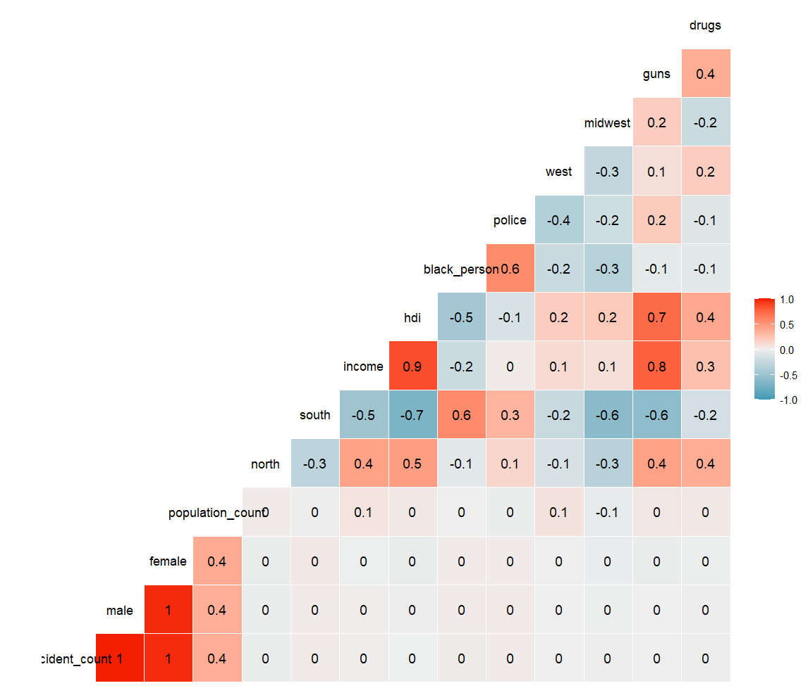
Можемо одразу побачити, що колонки які вказують на стать кореляція дорівнює одиниці тому ці колонки ми вимушені видалити з моделі

Slide 4
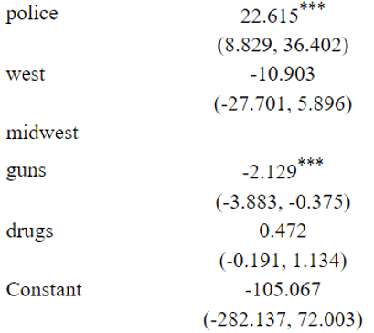
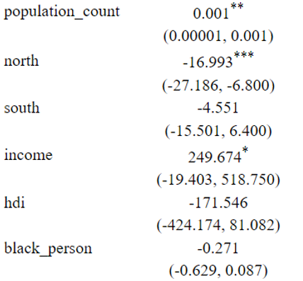
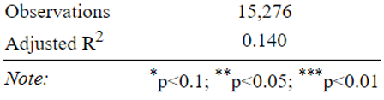
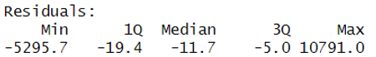
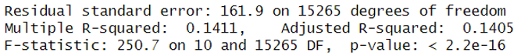
Бачимо, що довірчі включають нуль а р значення коефіцієнтів більші за 0.05. Хоча сама модель статистично значуща із-за однієї зміни population_count. incident_count має доволі низькі значення і цього не достатньо для дослідження. Тому вирішення проблеми ми вирішили розбивати наш дата сет не за містами, а за штатами.

Slide 5
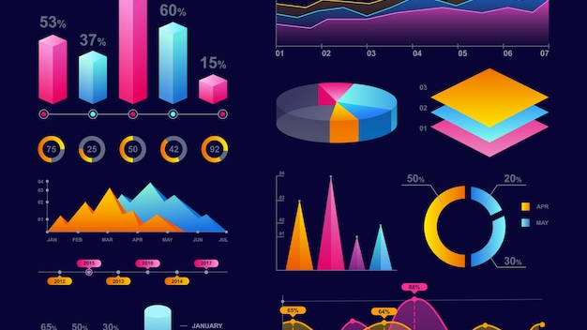
Регресійна модель без контрольних змін

Slide 6

Залежна змінна: кількість злочинів.
Незалежна змінні:
- кількість учасників у злочинів чоловіків/жінок ;
- штати які відносяться до певної частини США:
- захід
- центральний захід
- північ
- південь

Slide 7
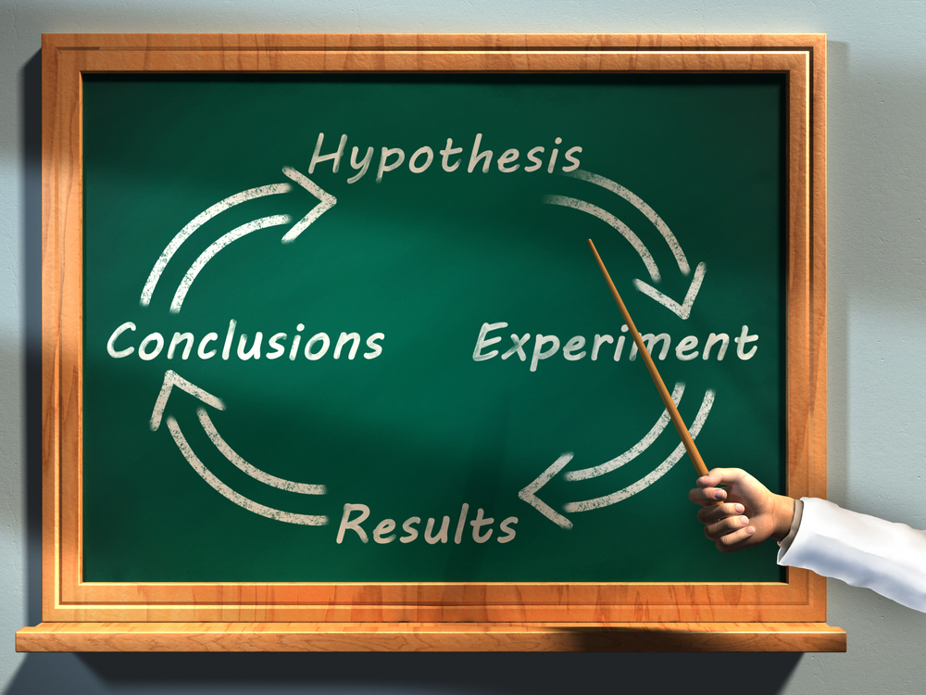
Гіпотези:
Статистичної значущості між кількості злочинів і:
- H0: і кількості учасників чоловіків - немає.
- H1: і кількості учасників, як чоловіків - існує.
- H0: і кількості учасників жінок - немає.
- H1: і кількості учасників жінок - існує.
- H0: і штатами, які розташовані на західній частині США - немає.
- H1: і штатами, які розташовані на західній частині США - існує.
- H0: і штатами, які розташовані на центрально-західній частині США - немає.
- H1: і штатами, які розташовані на центрально-західній частині США - існує.
- H0: і штатами, які розташовані на північній частині США - немає.
- H1: і штатами, які розташовані на північній частині США - існує.
- H0і штатами, які розташовані на південній частині США - немає.
- H1: і штатами, які розташовані на південній частині США - існує.
- H0: і штатами, які розділені по континентах - немає.
- H1: і штатами, які розділені по континентах - існує.

Slide 8
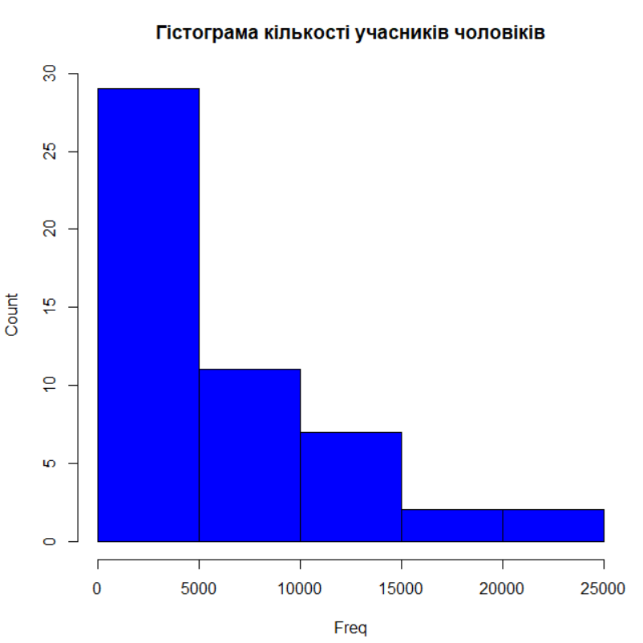
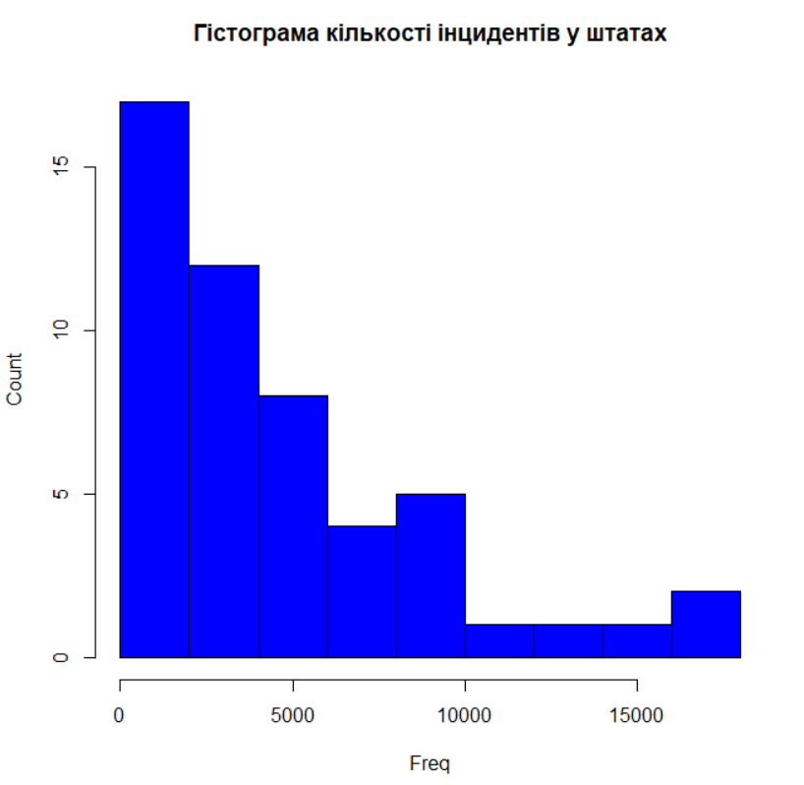
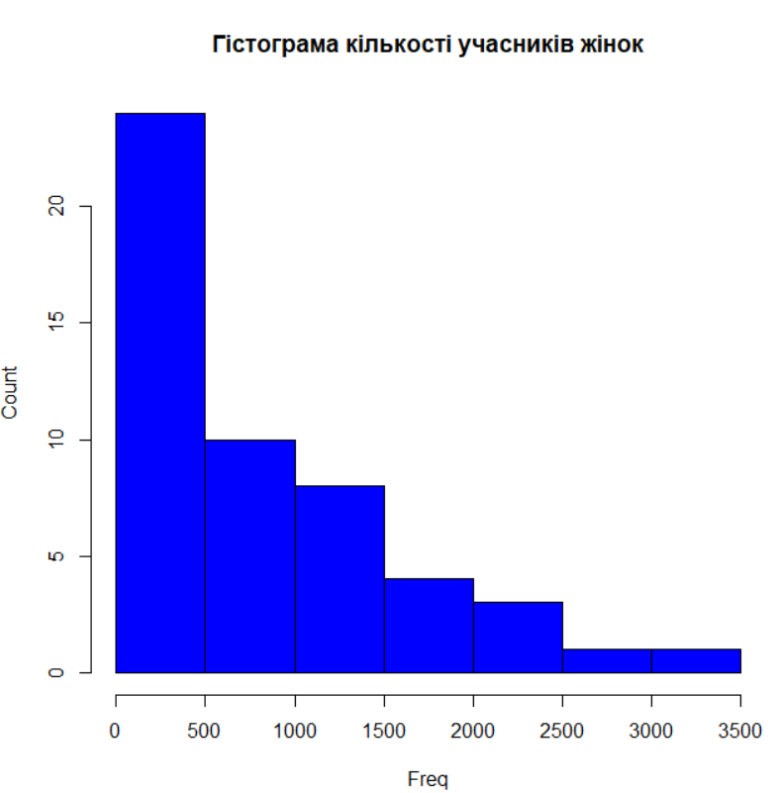

Slide 9
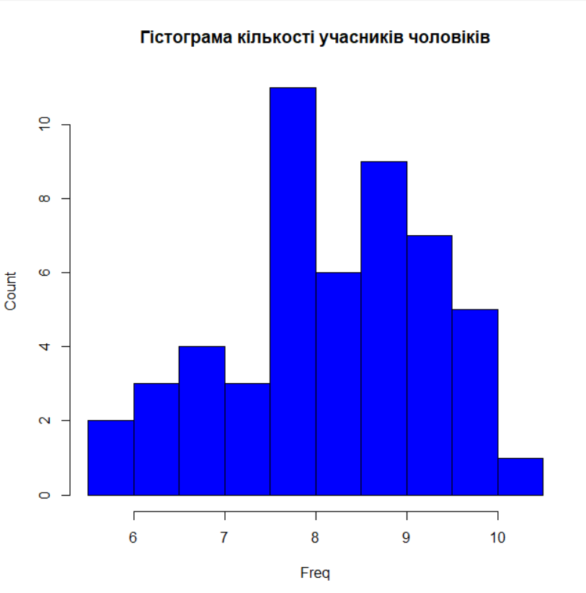
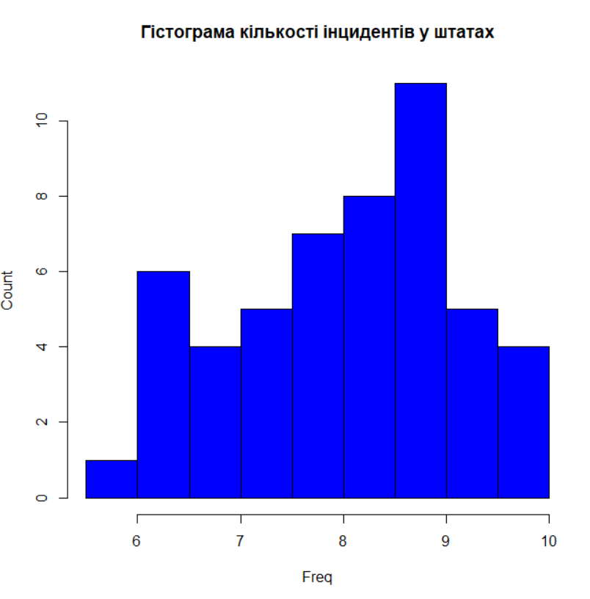
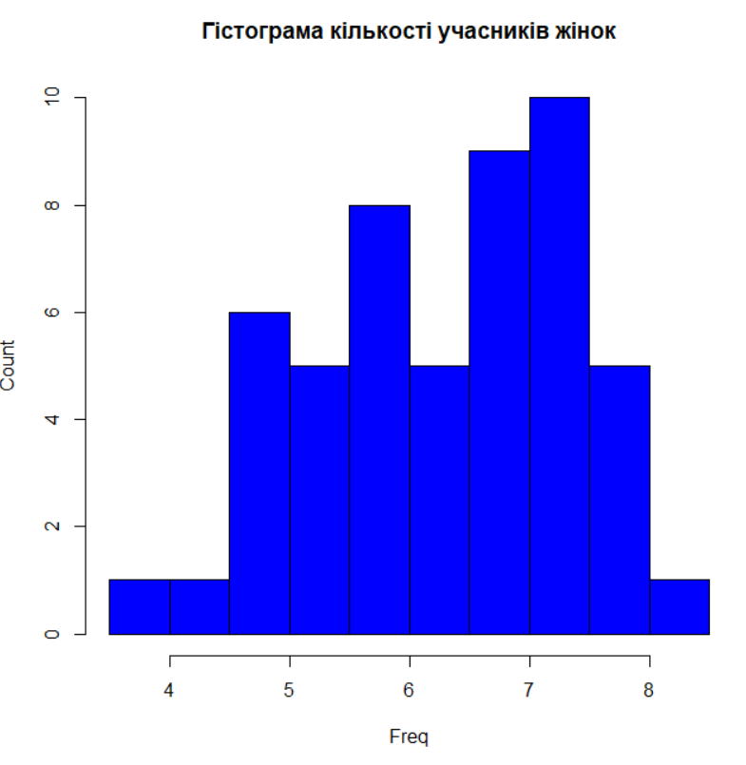

Slide 10
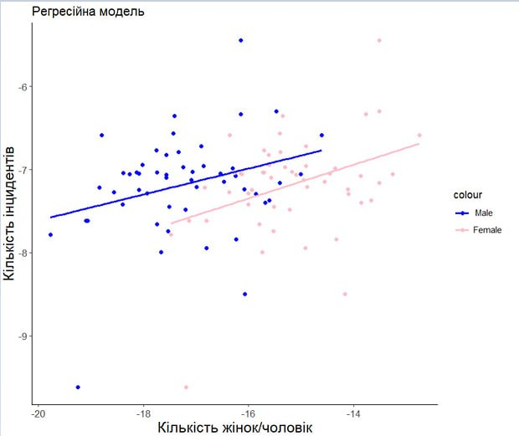
Отримуємо виражену залежність, а саме чоловіків більше впливають на злочинність хоча в цей момент жінки також, але не так виражено. Візуально ми побачили тепер перейдемо до матриці і обчислень коефіцієнтів матриці:

Slide 11
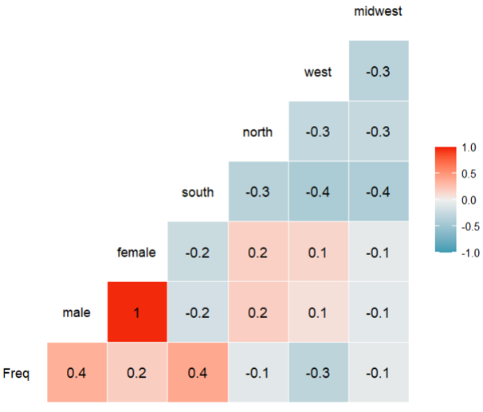
Викинемо деякі колонки такі як female та midwest

Slide 12
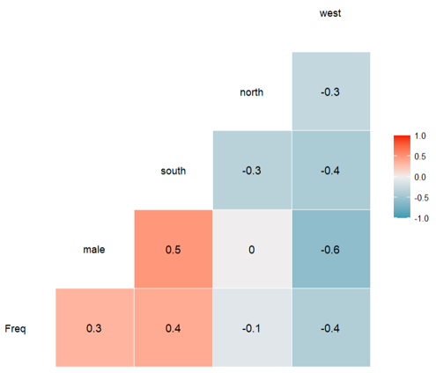
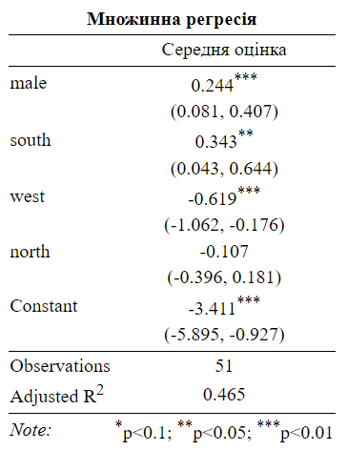
Бачимо, що коефіцієнт регресора north статистично не значущий, а інші не включають у проміжок нуль.
Наявні два додатні і від’ємні значення вказують на пряму та зворотною залежність.

Slide 13
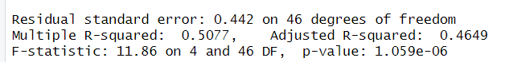
Сама модель показала, що р значення доволі менший за 0.05. Що можемо стверджувати на статистичну значущість.
Бачимо, що р значення 0.0004582 менший за 0.05. Тому можемо сказати впевнено, що саме ця категорійна змінна має вплив на регресійну модель
South | 0.301**
 | (0.015, 0.587)
West | -0.578**
 | (-1.044, -0.111)
North | -0.051
 | (-0.301, 0.2)
Constant | -7.127***
 | (-7.29,-6,964)
Observation | 51
Adjusted | 0,271

Slide 14
Локальні висновки
South | 0.389**
 | (0.152, 0.626)
West | - 0.573**
 | (- 0.965, - 0.181)
Male | 0.242***
 | (0.081, 0.403)
Constant | - 3.489***
 | (- 5.915, - 1,063)
Observation | 51
Adjusted | 0,473
Можемо сказати, що категорійна зміна є статистична значуща тому відхиляємо нульову і приймаємо альтернативну.
Стосовно регресора male p-value коефіцієнта отримали 0.000351, що менше за 0.05 тому тут також відхиляємо нульову гіпотезу і приймаємо альтернативну.
І на кінець розглядаючи окремо змінні категорійної зміни:
south - 0.045386 west - 0.001065 north - 0.585627
Тільки в north статистично не значущий коефіцієнт, бо значення більше 0.05. Саме для цього окремо коефіцієнта приймаємо нульову гіпотезу.

Slide 15

Регресійна модель з контрольними змінними

Slide 16
Залежна змінна: кількість злочинів - Y.
Незалежні змінні:
Базові: кількість чоловіків, як учасники злочинів – Х1, штати розташовані на south – X2, west – X3, north – X4.
Контрольні: індекс HDI – X4, відсоток темношкірого населення – X5, кількість поліції – X6, оцінка на отримання зброї –X7, індекс income –X8, відсоток споживання наркотиків – X9,
відсоток споживання алкоголю – Х10, кількість заарештованих – Х11.

Slide 17

Додавання нових змінних
1) Індекс HDI всіх штатів США.
2) Оцінка на отримання зброї (А-найважче).
3) Відсоток темношкірого населення у кожному штаті.
4) Кількість поліції на кількість інцидентів на душу населення.
5) Відсоток наркотиків, який споживають.
6) Відсоток споживання алкоголю.
7) Індекс зарплати income.
8) Кількість заарештованих у штатах.

Slide 18
Гіпотези:
Статистична різниця між кількістю інцидентів та:
H0: hdi – не існує.
H1: hdi – існує.
H0: income – не існує.
H1: income – існує.
H0: поліцейських – не існує.
H1: поліцейських – існує.
H0: відсотком споживання алкоголю – не існує.
H1: відсотком споживання алкоголю – існує.
H0: відсотком споживання наркотиками – не існує.
H1: відсотком споживання наркотиками – існує.
H0: кількості ув’язнених – не існує.
H1: кількості ув’язнених – існує.
H0: відсотком темношкірого населення – не існує.
H1: відсотком темношкірого населення – існує.

Slide 19
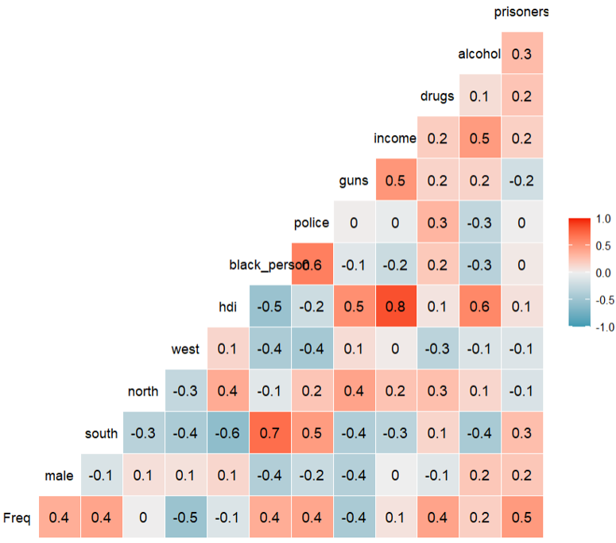
Помічаємо між hdi i income мультиколінеарність, що досить логічно по причині, що індекс зарплати включається в індекс hdi. Тако ж помічаємо, що саме із Freq вони дуже мале мають значення коефіцієнта кореляції.

Slide 20
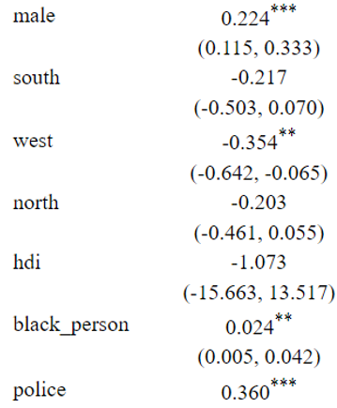
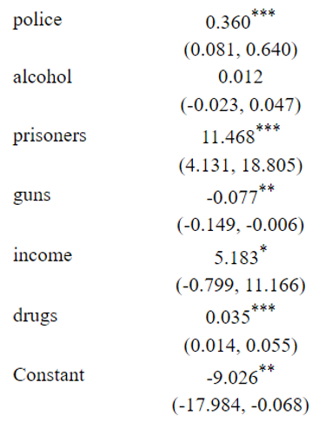
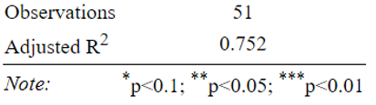
Бачимо, що довірчі цих коефіцієнтів включають нуль, що говорить скоріше за все про відсутність статистичної значущі. І р-значення більше 0.05.
Що дає нам можливість говорити про абсолютну відсутність впливу на злочинність.

Slide 21
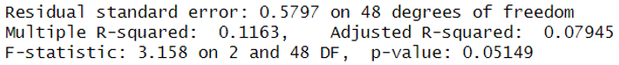
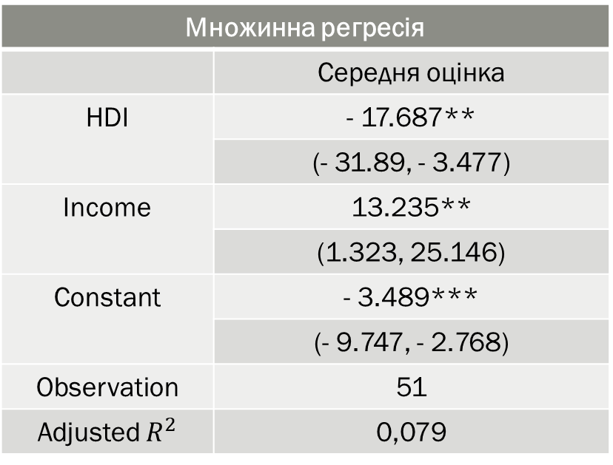
Множинна регресія
 | Середня оцінка
HDI | - 17.687**
 | (- 31.89, - 3.477)
Income | 13.235**
 | (1.323, 25.146)
Constant | - 3.489***
 | (- 9.747, - 2.768)
Observation | 51
Adjusted $R^{2}$ | 0,079
Але як бачимо р-значення моделі трішки більший за 0.05. Тому сама модель не є статистично значуща.

Slide 22
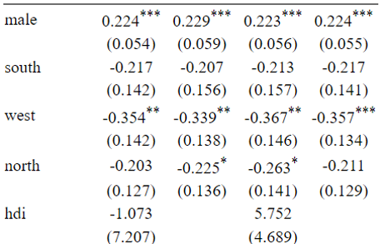
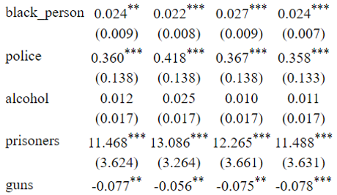
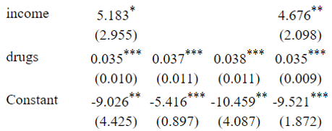
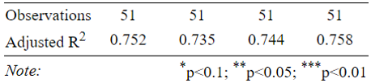
Видаливши два регроси модель змінилась, тобто це був статистично значущий регресор. Видаливши income значення всіх коефіцієнтів змінилось. Якщо залишивши income, a видаливши hdi значення коефіцієнтів схожі до першої моделі, хоча значення коефіцієнтів змінилось мінімально зате значення коефіцієнта детермінації отримали більший. Тому залишаємо із цих двох регресорів income. Також помічаємо, що видаливши hdi, income став статистично значущий, що і підтверджує наш правильний вибір.

Slide 23
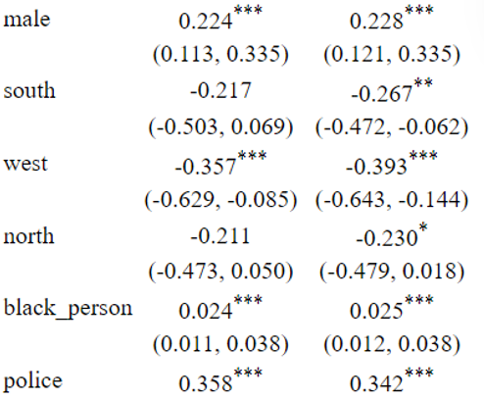
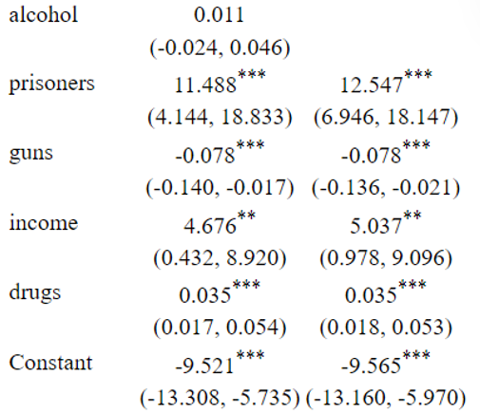
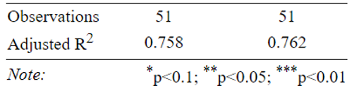
Але стосовно south могли б стверджувати, що саме ці стати є більш безпечніші хоча саме із регресором alcohol не дає стверджуватись цьому. Також на south є досить висока кореляція із кількістю поліції, що впливає на злочинність. Тому саме кількість поліції і алкоголь впливають на south, що все ж він не безпечним чи має більше інцидентів. Теоретично ми не можемо усунути такий фактор, тому краще цю змінну залишим.

Slide 24
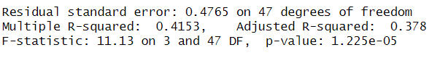
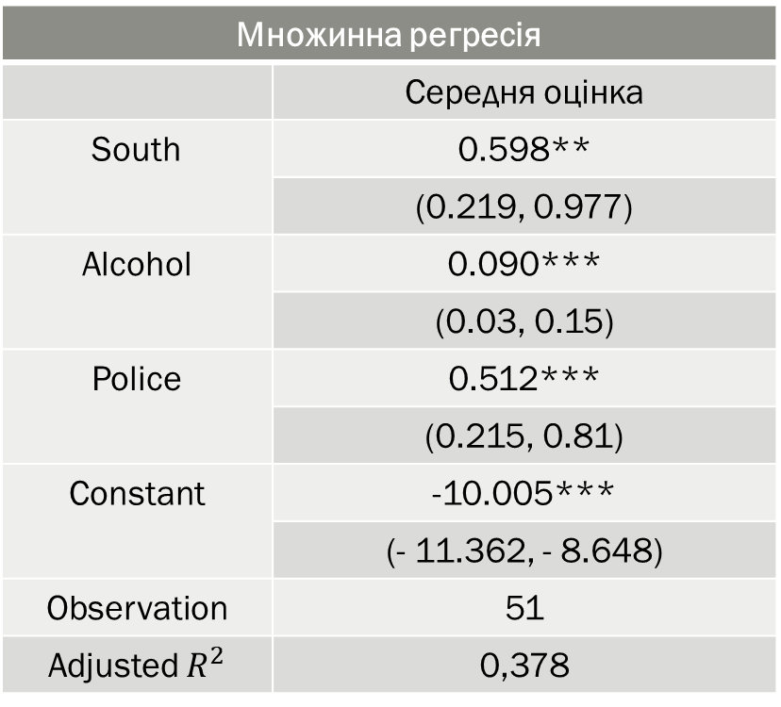
Множинна регресія
 | Середня оцінка
South | 0.598**
 | (0.219, 0.977)
Alcohol | 0.090***
 | (0.03, 0.15)
Police | 0.512***
 | (0.215, 0.81)
Constant | -10.005***
 | (- 11.362, - 8.648)
Observation | 51
Adjusted $R^{2}$ | 0,378
Тест моделі показав, що він статистично значущий. І р-значення коефіцієнтів значущі на рівні 0.01. Довірчні коефіцієнтів нуль не включають, тому можемо зробити висновок, що краще кількість алкоголю не видаляти з моделі.

Slide 25
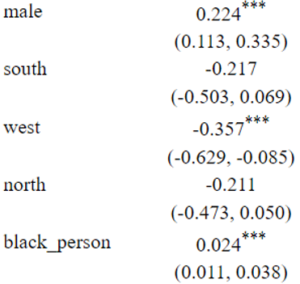
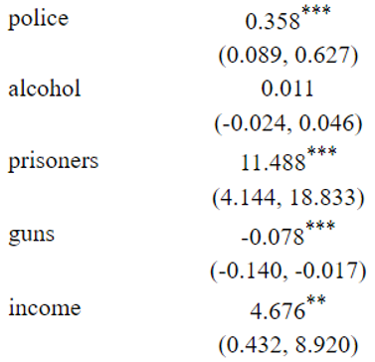
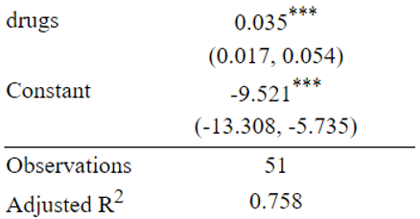
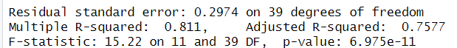
Для всіх контрольних змінних, крім hdi i alcohol відхиляємо нульову гіпотезу і приймаємо альтернативну. А для тих двох приймаємо нульову гіпотезу. Але окремо для alcohol і south, police відхиляємо нульову гіпотезу і приймаємо альтернативну.
р-value показає, що дана модель дуже статистично значуща.

Slide 26

Регресійна модифікована модель з контрольними змінними

Slide 27
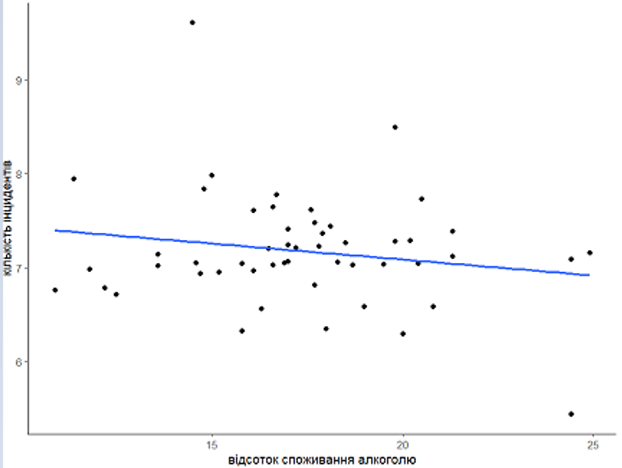
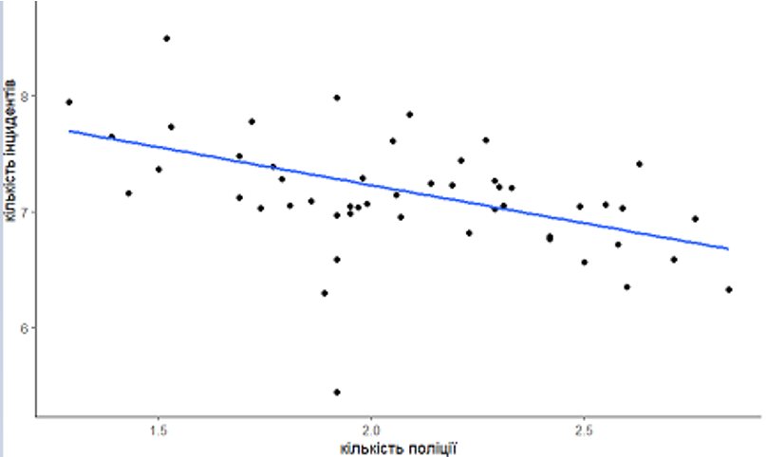
Діаграма розсіювання всіх значень і Freq:

Slide 28
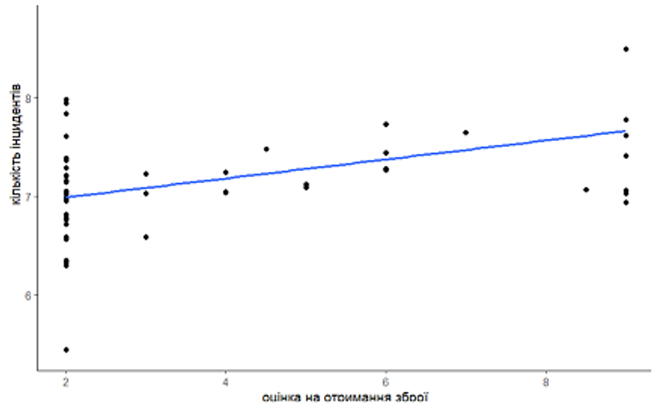
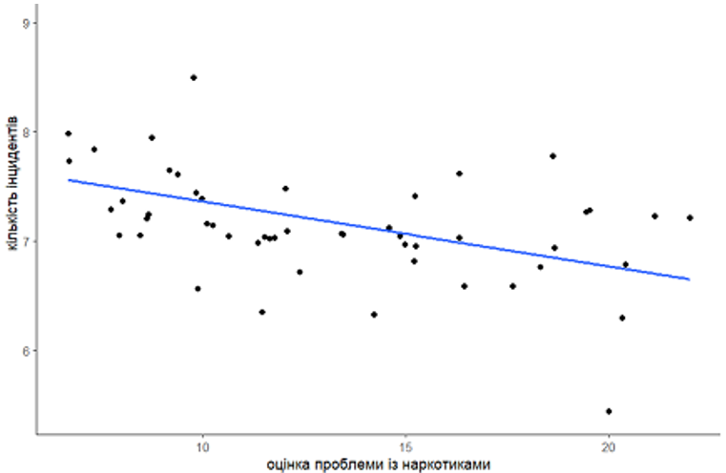

Slide 29
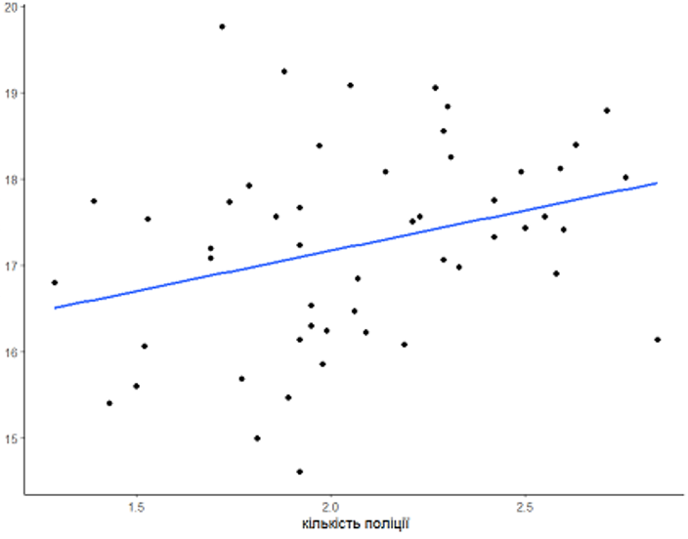
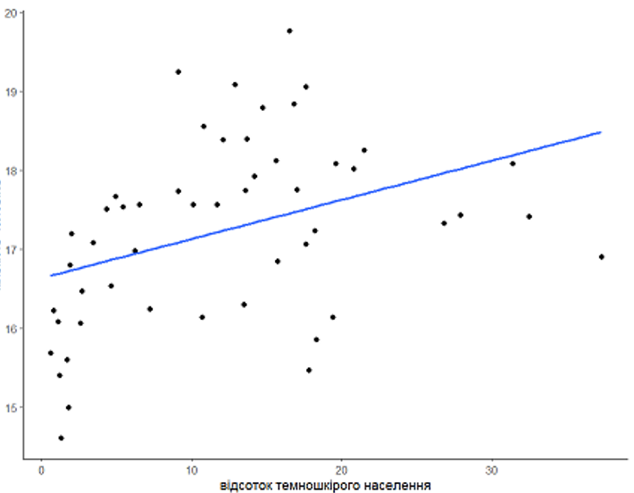
Діаграми розсіювання для male відносно всіх інших змінних:

Slide 30
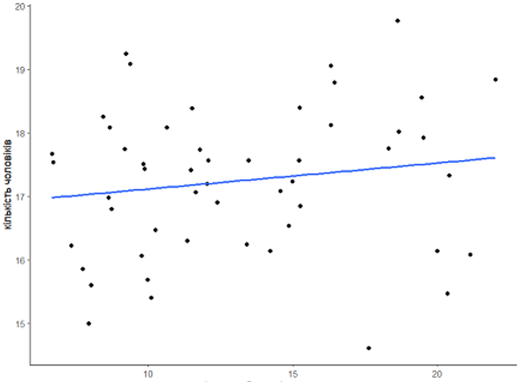
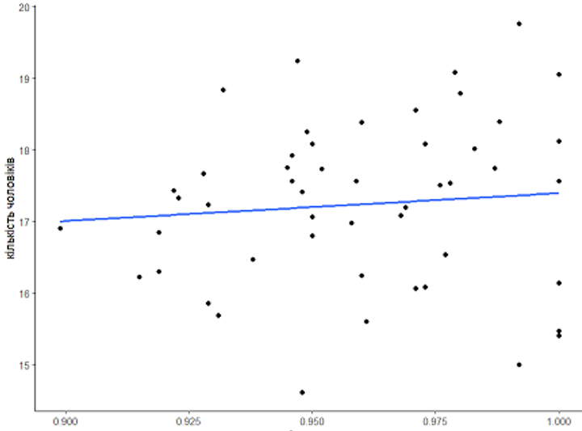

Slide 31
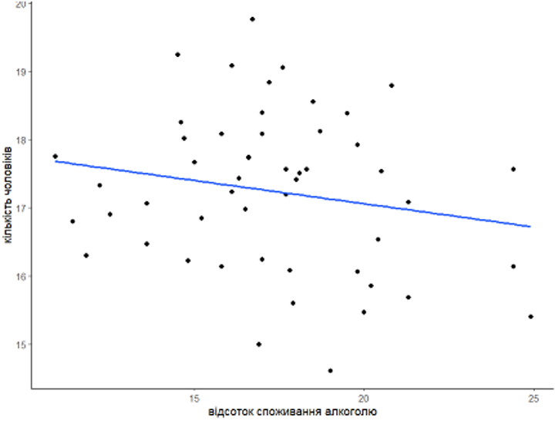
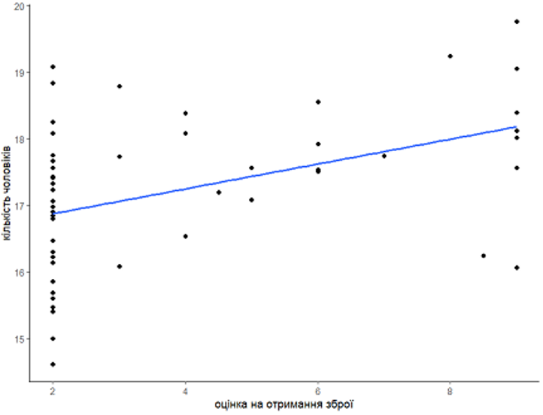

Slide 32
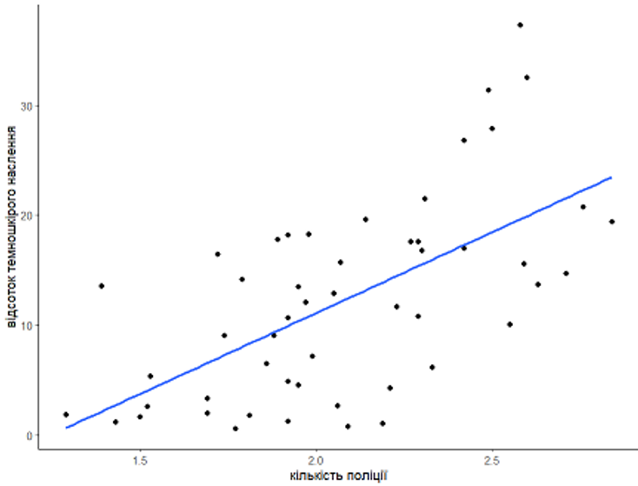
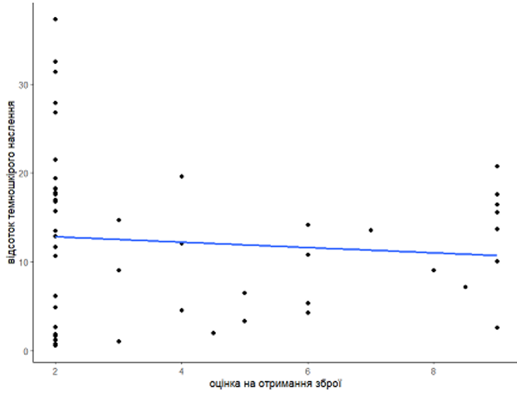
Діаграми розсіювання для black_person і всіх інших змінних:

Slide 33



Slide 34


Діаграма розсіювання для police і всіх інших змінних:

Slide 35



Slide 36


Діаграми розсіювання для guns і всіх інших змінних:

Slide 37


Діаграми розсіювання для income та інших змінних:

Slide 38

Діаграми розсіювання для drung і alcohol:

Slide 39



Slide 40



Для drugs $х^{2}$ коефіцієнт є статистично значущий, бо довірчий не включає нуль, а тест також показує на статистичну значущість
Регресор guns впливає на кількість злочинів, що і тест підтверджує:

Slide 41




Коли ми добавляємо змінну $х^{2}$ тест показав, що самі змінні статистично значущі, але довірчі коефіцієнти включають нуль.
Додавши змінну $х^{3}$до моделі очевидно по довірчому і тесту, що такий підхід не є статистично значущий

Slide 42


Якщо просто прологарифмувати регресор отримує довірчий який не включає нуль і тест де р-значення менше за 0.05
Тест показав, що самі змінні статистично значущі хоча окремо ці коефіцієнти статистично значущі на рівні 0.01.

Slide 43


І з останнього прикладу бачимо про абсолютну відсутність статистичної значущі, і приймаємо нульову гіпотезу:
Коли ми додаємо х^2, то самі коефіцієнті не статистично значущі і окремо тест показав р-значення більше за 0.05.

Slide 44

Переходимо до взаємо факторних змінних:
Змінні, що факторні взаємодіють у регресійній моделі, взаємодіють одна з одною, що означає, що вплив однієї змінної на залежну змінну залежить від рівня іншої змінної.
У нашому випадку можемо розглянути наступні:
- South i police – штати де начисляється найбільше кількість поліції( а до цього довели, що чим більше кількості інцидентів наслідує більшу кількість злочинів) знаходяться в південній частині.
- west: income: де більша заробітна плата може наслідувати більш кращі умови для життя і тому ці штати мають мешу кількість інцидентів, а у нашому випадку вони скупчились на заході.
- police: drugs – тобто де більше наркотиків, то більше поліції.
- police: alcohol – де більше споживання алкоголю може наслідувати більше кількість злочинів, а щоб злочини уникнути поліції у штаті розміщують більше.
- black person: alcohol – темношкірі впливають на злочинність, а тепер чи є зв’язок із кількістю споживання алкоголю.

Slide 45


Slide 46



Slide 47

Кількість поліції та відсоток споживання наркотиків.
Знову ж таки, що довірчий включає нуль але коефіцієнт на 0.1 статистично значущий. А стосовно тесту отримали ще нижче р-значеня, що стверджує про свій вплив на модель. Можемо помітити, що самец ей фактор взаємодії найбільше вплинув на модель, що для ключових змінних коефіцієнти змінились.

Slide 48

Відсоток темношкірого населення і алкоголю.
Тут найкраща картина відносно отриманих статистичних значень. Довірчий не включає нуль а коефіцієнт отримали статистично значущий на основі 0.05.
А тест отримали статистично значущий. Тобто це вдалий вибір стосовно фактора взаємодії. І можемо також поглянути що в ключових регресорів моделі коефіцієнти значення змінились.

Slide 49

Відсоток темношкірого населення і споживання алкоголю.
Довірчий включає нуль, а сам коефіцієнт статистично значущий на рівні 0.01
А тест показує, що відсутній вплив на модель. Тому саме цей фактор взаємодії не є статистично значущий.

Slide 50

Створення нових індикаторних змінних
А щодо створення нових індикаторних змінних будемо досліджувати у змінній drugs і alcohol, де одна половина штатів буде мати проблеми з наркотиками\алкоголем, а інші- менше.

Slide 51


І тести і довірчі показали про статистичну незначущість. Тому всюди приймаємо нульову гіпотезу. Але можем помітити що деякі коефіцієнти змінили трішки свої значення.

Slide 52


 | 1st Model | 2nd Model | 3rd Model
Male | 0.244*** | 0.244*** | 0.175***
 | (0.081, 0.407) | (0.113, 0.335) | (0.066, 0.283)
South | 0.343** | -0.217 | -0.184
 | (0.043, 0.644) | (-0.503, 0.069) | (-0.496, 0.128)
West | -0.619*** | -0.357*** | -8.215**
 | (-1.062, -0.176) | (-0.629,-0.085) | (-15.873, -0.556)
North | -0.107 | -0.211 | -0.167
 | (-0.396, 0.181) | (-0.473, 0.050) | (-0.391, 0.058)
Black Person |  | 0.024*** | 0.012*
 |  | (0.011, 0.038) | (-0.001, 0.026)
Police |  | 0.358*** | 0.456***
 |  | (0.089, 0.627) | (0.173, 0,739)
Alcohol |  | 0.011 | 0.018
 |  | (-0.024, 0.046) | (-0.014, 0.05)
Constant | -3,411*** | -9.521*** | -8.069***
 | (-5.895, -0.927) | (-13,308, -5.735) | (-12.569, -3.57)
Observation | 51 | 51 | 51
Adjusted $R^{2}$ | 0.465 | 0.758 | 0.775
 | 2nd Model | 3rd Model
Guns | -0.078*** | 1.305
 | (-0.14, -0.017) | (-3.426, 6.036)
Income | 4.676** | 1.305
 | (0.432, 8.92) | (-3.426, 6.036)
Drugs | 0.035*** | 0.19***
 | (0.017, 0.054) | (0.069, 0.311)
I(${Drugs}^{2})$ |  | -0.006***
 |  | (-0.01, -0.002)
I(log(guns)) |  | -0.376***
 |  | (-0.662, -0.09)
West: income |  | 8.205**
 |  | (0.321,16.09)
Prisoners | 11.488*** | 15,001***
 | (4,144,18.833) | (7.722, 22.279)
Observation | 51 | 51
Adjusted $R^{2}$ | 0.758 | 0.775

Slide 53


Slide 54


 | 1st Model | 2nd Model | 3rd Model
Male | 0.244+ | 0.244* | 0.175**
 | (0.095) | (0.05) | (0.027)
Black Person |  | 0.024** | 0.012*
 |  | (0.003) | (0.003)
Police |  | 0.358** | 0.456**
 |  | (0.059) | (0,073)
Alcohol |  | 0.011 | 0.018
 |  | (0.009) | (0.01)
Prisoners |  | 11.488* | 15,001***
 |  | (2.555) | (1.057)
Income |  | 4.676 | 1.305
 |  | (3.353) | (2.45)
Drugs |  | 0.035* | 0.19+
 |  | (0.008) | (0.073)
Guns | - | -0.078
 |  | (0.049)
Observation | 51 | 51 | 51
Adjusted $R^{2}$ | 0.465 | 0.758 | 0.775
 | 2nd Model | 3rd Model
I(${Drugs}^{2})$ |  | -0.006+
 |  | (0.002)
I(log(guns)) |  | -0.376
 |  | (0.236)
West: income |  | 8.205**
 |  | (0.902)
Observation | 51 | 51
Adjusted $R^{2}$ | 0.758 | 0.775

Slide 55



Slide 56

Висновок
Все ж можемо помітити різницю між моделями, а саме їхніми значеннями коефіцієнтів регресорів деякі із них досить нормально змінили своє значення. А при різних похибок коефіцієнти також змінили трохи свою поведінку. Тому можемо зробити висновок про існування факторів, які впливають на злочинність, але вони не вказані в роботі. Тобто модель не стійка і потрібно додати ще змінні для зменшення OVB.

Slide 57

Джерела:
People in Prison
https://www.vera.org/downloads/publications/people-in-prison-2017.pdf
Gun Control Laws by State
https://www.slate.com/blogs/the_slatest/2015/10/07/gun_control_laws_by_state_oregon_new_york_texas_california.html
Subnational HDI
https://globaldatalab.org/shdi/table/shdi/USA/?levels=1+4&years=2017&interpolation=0&extrapolation=0
Посилання на лекції
https://drive.google.com/drive/folders/1A9hTKNKyxRqC62QM7EN6FBaGJT7aV8tI

